Slide 1

KONSEP, TEORI DAN PENDIDIKAN KESEHATAN
Oleh :
Eva Nurlina Aprilia, M.Kep.,Ns.,Sp.Kep.Kom

Slide 2
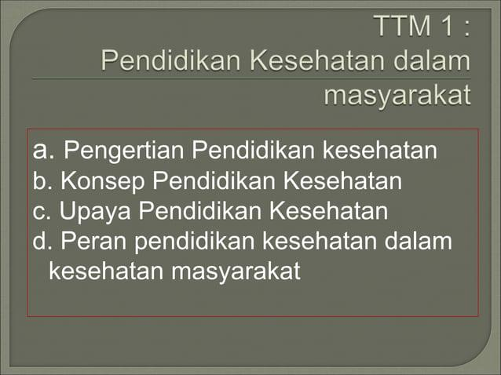

Slide 3
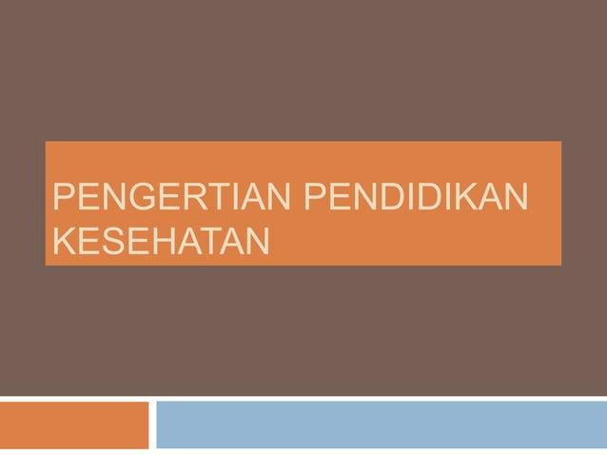

Slide 4
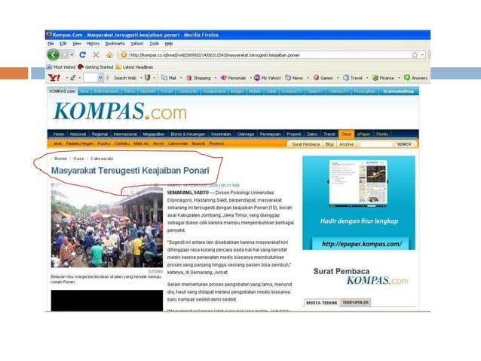

Slide 5
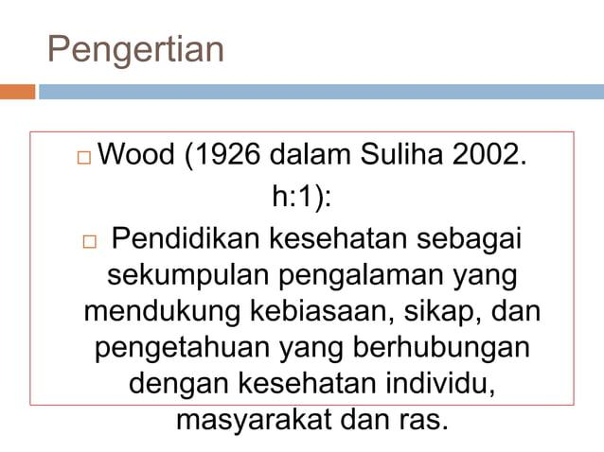

Slide 6
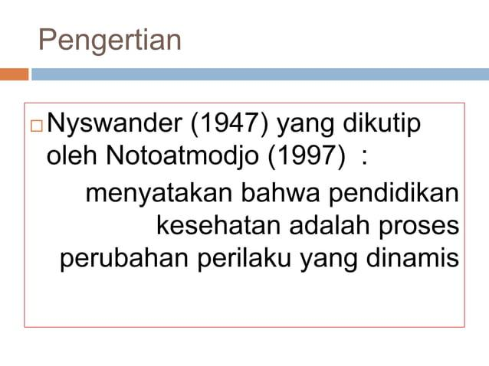

Slide 7
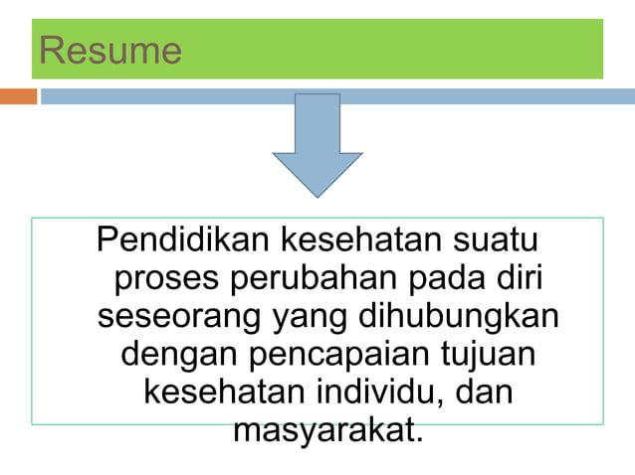

Slide 8
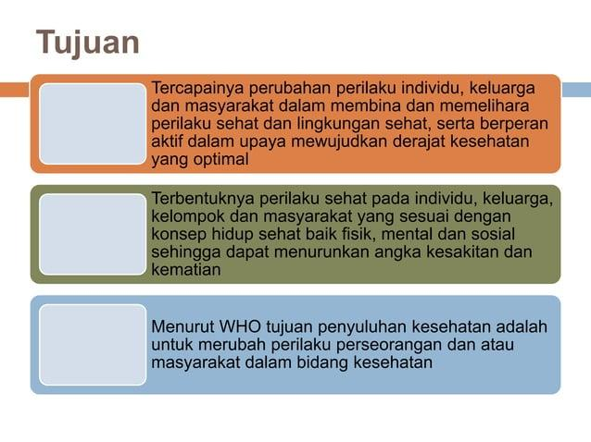

Slide 9
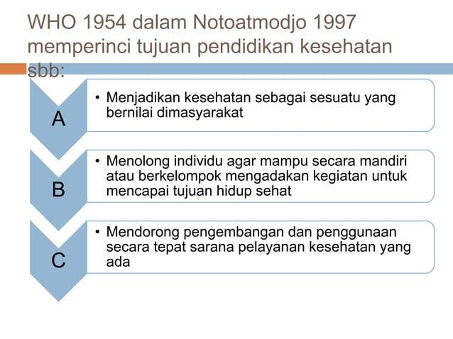

Slide 10
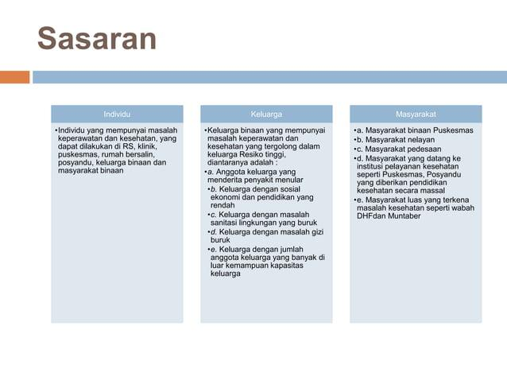

Slide 11
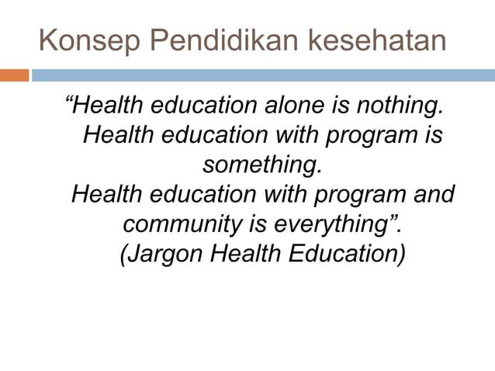

Slide 12
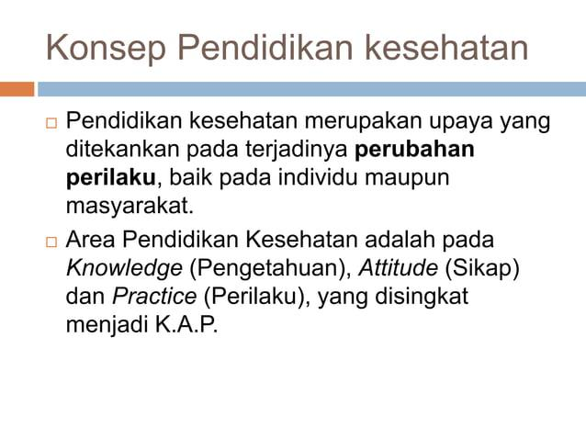

Slide 13
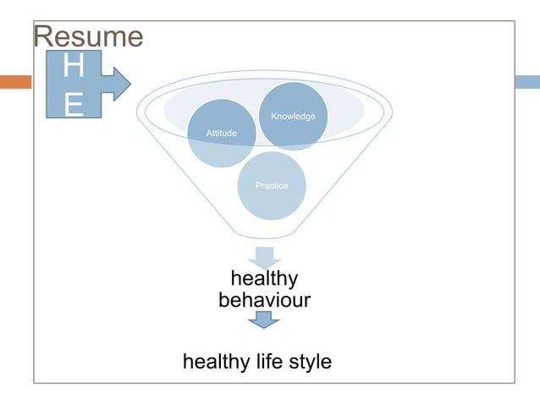

Slide 14
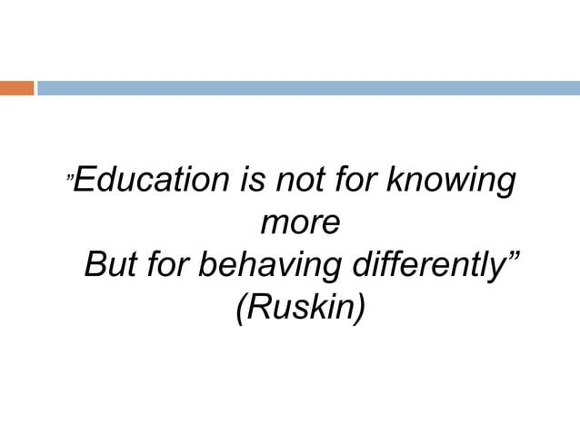

Slide 15


Slide 16
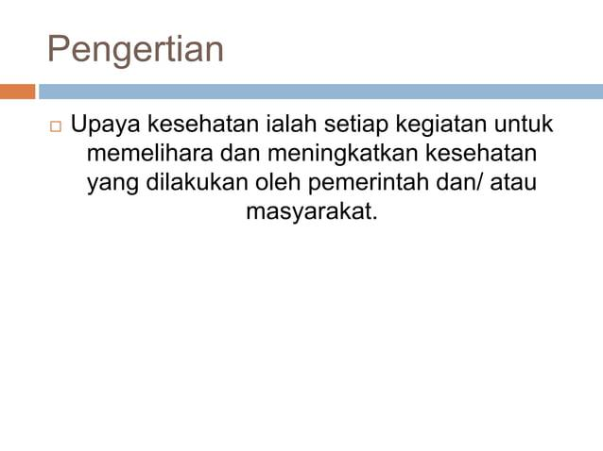

Slide 17
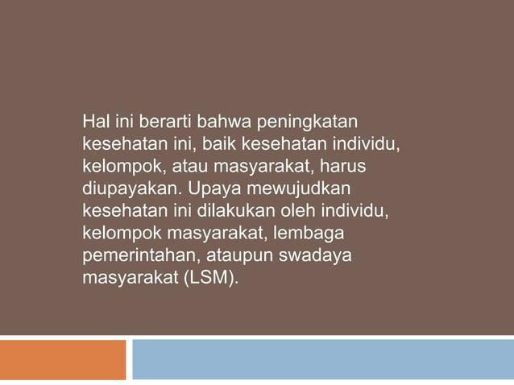

Slide 18
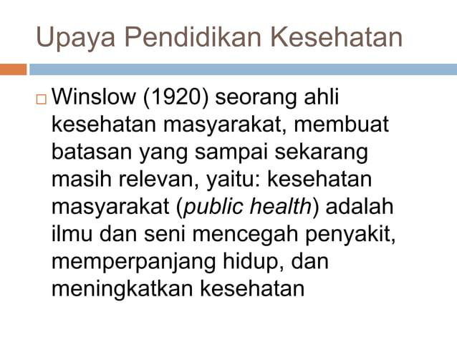

Slide 19
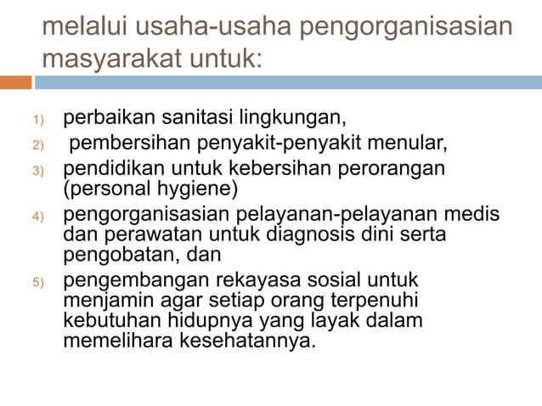

Slide 20
Pengembangan Rekayasa Sosial
Intervensi Kebijakan dan Regulasi
Pemberdayaan Masyarakat
Pendidikan dan Kampanye social

Slide 21
Pengembangan infrastruktur dan layanan
Kolaborasi antar pihak

Slide 22
Pendidikan dan Kampanye Sosial
Melakukan edukasi tentang pola hidup sehat, gizi seimbang, dan pentingnya pemeriksaan kesehatan rutin
Mengkampanyekan perilaku bersih dan sehat (PHBS) serta pengelolaan lingkungan yang baik
Meningkatkan kesadaran masyarakat tentang hak dan kewajiban dalam bidang kesehatan dan kesejahteraan.

Slide 23
Edukasi Kesehatan Gizi
Perilaku Hidup Bersih dan Sehat

Slide 24
Literasi ekonomi dan Kesejahteraan
Metode Penyampaian

Slide 25
Edukasi Kesehatan dan Gizi
Pola Hidup Sehat : Memberikan pemahaman tentang pentingnya olahraga, istirahat cukup, dan menghindari perilaku berisiko (merokok, konsumsi alkohol, dll).​
Gizi Seimbang : Mengajarkan cara memilih dan mengolah makanan yang bernutrisi agar tubuh tetap sehat dan terhindar dari penyakit, serta mencegah masalah gizi buruk atau obesitas.​
Deteksi Dini : Menyadarkan masyarakat pentingnya melakukan pemeriksaan kesehatan secara berkala (skrining) sebelum penyakit menjadi parah.

Slide 26
Perilaku Hidup Bersih dan Sehat (PHBS)
Kampanye cuci tangan pakai sabun, pengelolaan sampah rumah tangga, dan penggunaan jamban sehat.​
Edukasi tentang pentingnya kebersihan lingkungan sekitar untuk mencegah penyebaran penyakit menular (seperti demam berdarah, diare, dll).

Slide 27
Literasi Ekonomi dan Kesejahteraan
Mengajarkan cara mengelola keuangan keluarga agar pendapatan cukup untuk memenuhi kebutuhan dasar, termasuk biaya kesehatan.​
Memberikan informasi tentang hak-hak warga negara, seperti cara mengakses layanan kesehatan gratis atau subsidi pemerintah (BPJS, bantuan pangan, dll).

Slide 28
Metode Penyampaian
Media Massa & Digital :
Iklan layanan masyarakat di TV, radio, media sosial, dan aplikasi pesan singkat.​- Komunikasi Langsung: Penyuluhan di desa-desa, sekolah, tempat kerja, dan kegiatan rutin seperti Posyandu atau PKK.​
Media Visual :
Poster, spanduk, dan brosur yang mudah dipahami.

Slide 29
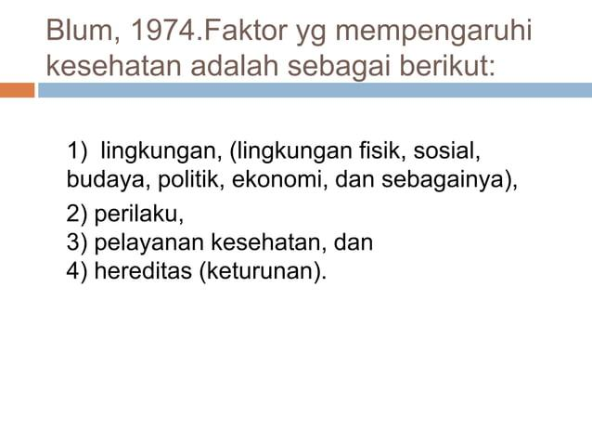

Slide 30
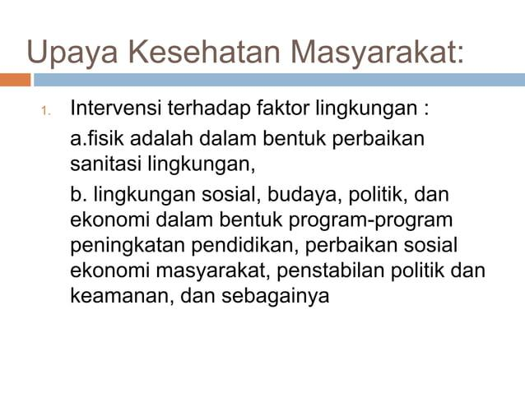

Slide 31
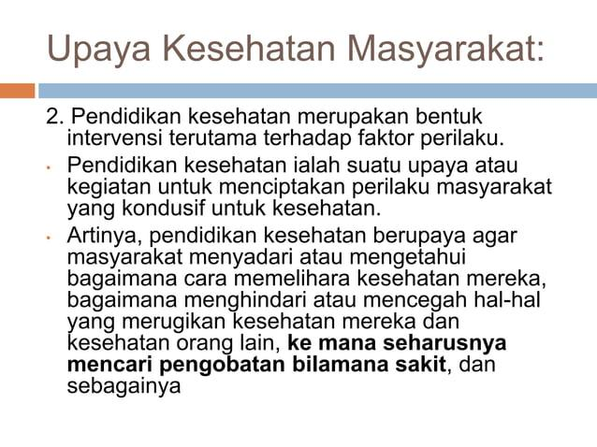

Slide 32
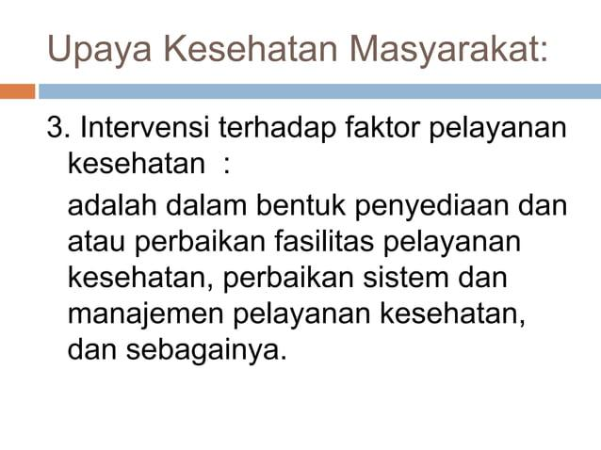

Slide 33
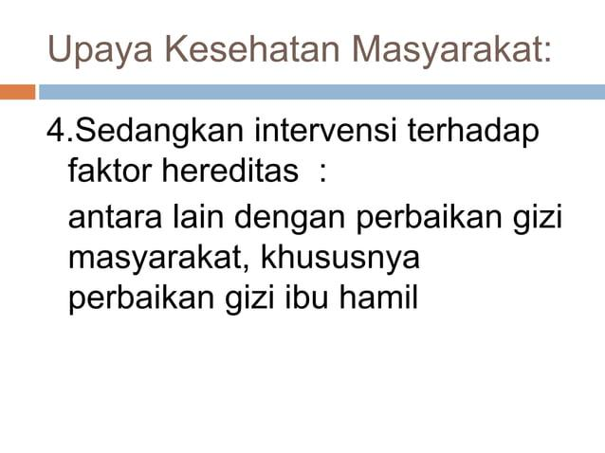

Slide 34
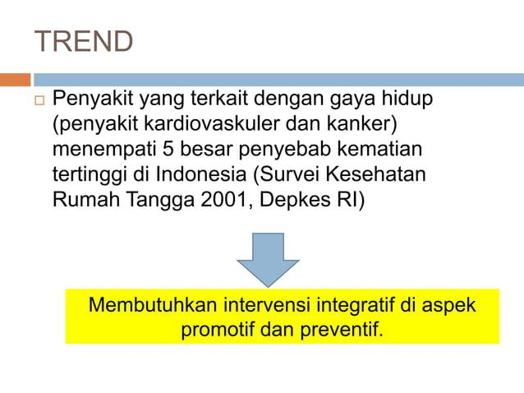

Slide 35


Slide 36
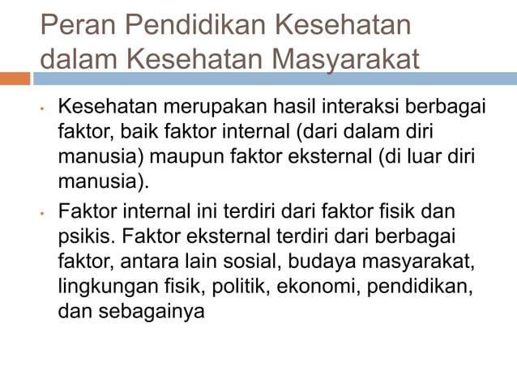

Slide 37
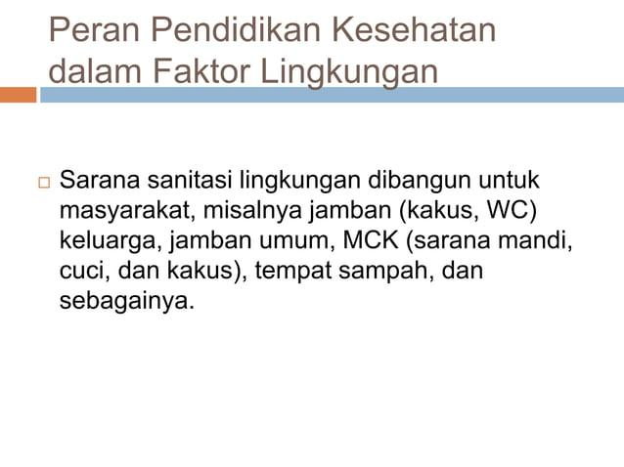

Slide 38
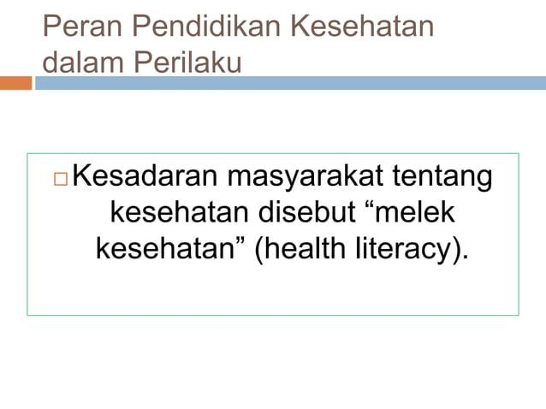

Slide 39
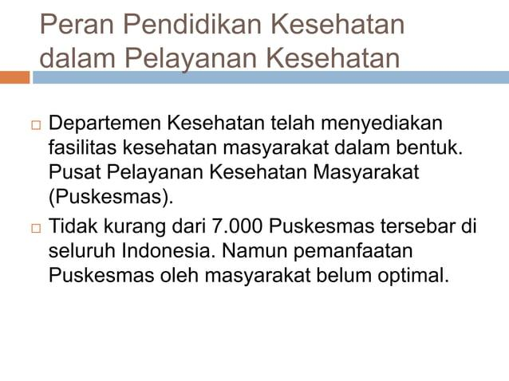

Slide 40
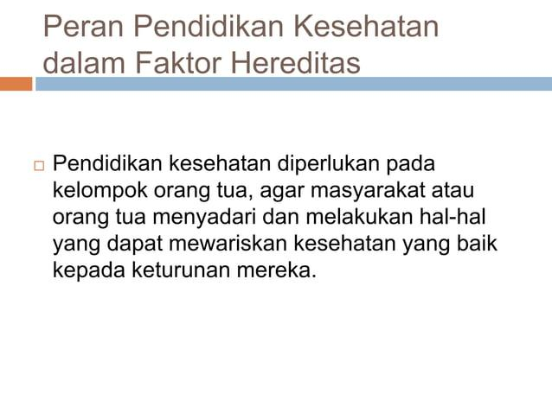

Slide 41
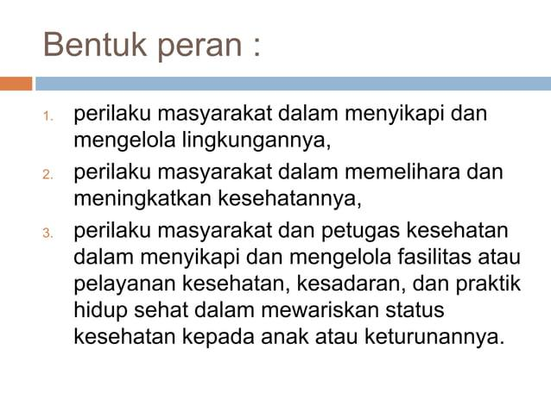

Slide 42
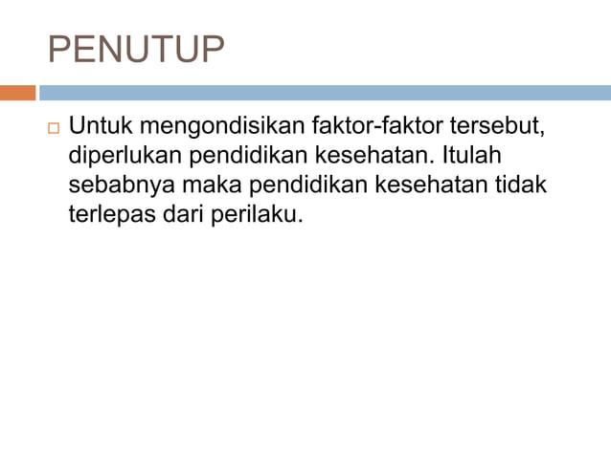

Slide 43


